Slide 1
PORTUGUÊS
7º ANO REVISÃO
PROFESSORA CHRISTINA ALMEIDA

Slide 2
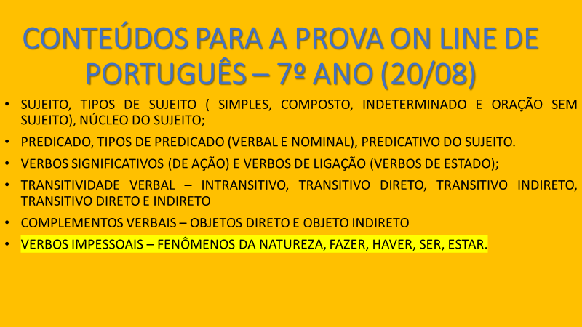

Slide 3
VERBOS IMPESSOAIS – ORAÇÕES SEM SUJEITO OU SUJEITO INEXISTENTE
Verbos Impessoais: São aqueles que não possuem sujeito. Por isso, eles não têm com quem concordar, ficando, então, obrigatoriamente, na terceira pessoa do singular, com exceção do verbo SER. Confira os exemplos:
Verbos que denotam fenômenos da natureza
Exemplos: Choveu ontem à tarde.
Esses verbos, quanto à predicação verbal, são intransitivos, pois não possuem complemento.
Caso haja na frase um sujeito claro, mesmo sendo fenômeno da natureza, obviamente o verbo não mais será impessoal. O mesmo acontece se o verbo for usado em sentido figurado.
Em ambos os casos, o verbo concordará com o sujeito.
Como no exemplo: Choveram pedras enormes durante a tempestade. (sujeito simples = pedras enormes).

Slide 4
b) Verbo fazer, indicando tempo decorrido ou fenômeno da natureza.
Exemplos: Ontem fez dez anos que ele morreu. / Faz noites friíssimas nas serras gaúchas.
Nesses casos, o verbo fazer, quanto à predicação, é transitivo direto. O elemento que parece ser sujeito, na verdade é objeto direto.
c) Verbo haver, significando existir ou acontecer ou indicando tempo decorrido
Exemplos: O Colégio Maxi existe há quatorze anos. Há problemas gravíssimos que não conseguimos resolver. O verbo haver, quanto à predicação, é transitivo direto.
O elemento que parece ser sujeito, na verdade é objeto direto. Confira: Há problemas gravíssimos. (problemas gravíssimos = objeto direto).
Em locução verbal, cujo verbo principal seja haver, significando existir ou acontecer ou indicando tempo decorrido, o verbo auxiliar também ficará na terceira pessoa do singular. Veja: Poderá haver soluções para esses problemas?
d) com a expressão passar de, indicando horas.
Exemplo: Já passa das 10h.
e) com o verbo ser, indicando horas, datas e distâncias.
Esse verbo, apesar de ser impessoal, não ficará obrigatoriamente na terceira pessoa do singular. Quando indicar horas, o verbo concordará com o numeral a que se refere, veja: São duas horas da tarde. É uma e cinquenta e dois. Era meio-dia quando ela chegou.

Slide 5
EXERCÍCIOS DE REVISÃO
Indique a classificação dos sujeitos das frases abaixo:
Naquele dia, ventava muito na minha cidade. Sujeito inexistente ou oração sem sujeito.
(Eles) Ouviram barulhos durante a noite. Sujeito indeterminado
No relógio da igreja, as horas passavam rápido. Sujeito simples
Faz muitos anos que não a vejo. Sujeito inexistente ou oração sem sujeito / (eu) sujeito oculto.
(Eu / Ele)Conversava sobre os seus projetos futuros. Sujeito oculto
Estava nevando quando fui ao sul do país. Sujeito inexistente ou oração sem sujeito / (Eu) Sujeito oculto
Compraram dois livros a mãe e seus filhos. Sujeito Composto
A mãe e seus filhos compraram dois livros.

Slide 6
REVISÃO
Leia as frases a seguir, observando os verbos destacados. Depois, classifique-os, usando VS para verbo significativo e VL para verbo de ligação.
a) Apesar do barulho lá fora, a professora continuou a leitura do conto.
R= VS
b) O rapazinho continua doente.
R= VL
c) A torcida permanece otimista com o time, apesar das derrotas.
R= VL
d) A torcida permaneceu no estádio depois do torneio de futebol.
R= VS
e) A escola está oferecendo vagas a novos alunos.
R= VS
f) Nesta última semana, meu amigo andou desanimado.
R = VL

Slide 7
REVISÃO
2. Complete as frases adequadamente com um dos verbos de ligação do quadro a seguir.
a) Aquela estrada permanece, é sem fim.
b) Mariana fica, ficou, permaneceu calada durante toda a aula.
c) A partir daquele dia, o menino virou, tornou-se homem.
d) Apesar de já ter sido medicada, a criança permanecia, continua febril.

Slide 8
revisão
CORRETA
25

Slide 9
REVISÃO
6. Identifique o sujeito das orações e classifique-o.
Os escritores e professores fizeram uma boa conferência. COMPOSTO
b) O progresso da indústria automobilística e o desenvolvimento da indústria de pneumáticos aumentaram o consumo da borracha.
COMPOSTO
c) Muitos agricultores, por medo, não desenvolvem a agricultura. SIMPLES
d) Os deputados impediram a propaganda de remédios pela televisão. SIMPLES
e) Com maior poder aquisitivo, muitos brasileiros fazem viagens ao exterior. SIMPLES
f) Os sindicalistas e os patrões comemoraram o aniversário do governador. COMPOSTO
g) (ELES) Falaram muito sobre seu trabalho. INDETERMINADO
h) Os dois sobrinhos e seus colegas de escola foram acampar. COMPOSTO
i) (ELES) Entregaram o cheque hoje pela manhã. INDETERMINADO
j) (NÓS) Olhávamos as vitrines. OCULTO, DESINENCIAL OU IMPLÍCITO
PARA CASA
SIMPLES
COMPOSTO
INDETERMINADO
OCULTO
INEXISTENTE

